Slide 1
TRƯỜNG TIỂU HỌC Y NGÔNG
MÔN: TOÁN
Luyện tập chung ( Tiết 2 )
Tên: Ml ô Niê Y Lâm
Lớp: 3A

Slide 3
Thứ năm, ngày 13 tháng 3 năm 2025
Toán

Slide 4
Du lịch cùng Doraemon

Slide 5
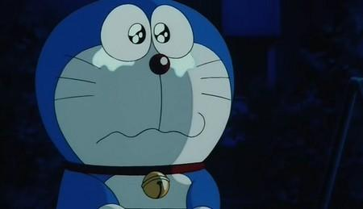
Cầu sông Hàn
3 508 x 2 = ?
A: 7 014
B. 7 015
C. 7 016

Slide 6
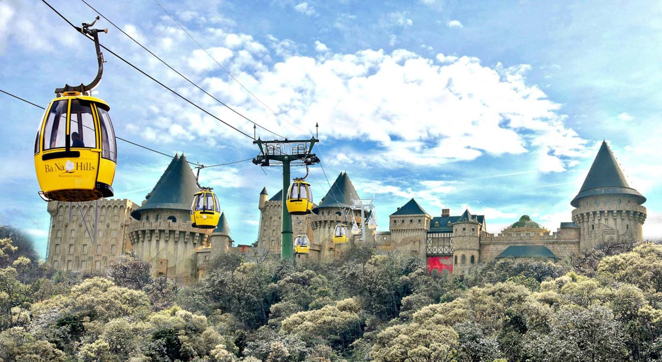
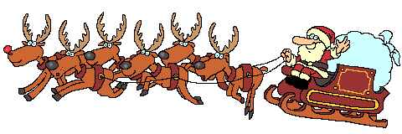
Ba Na Hills
Danang Vietnam
4 812 : 6 = ?
A. 802
B. 803
C. 804

Slide 7
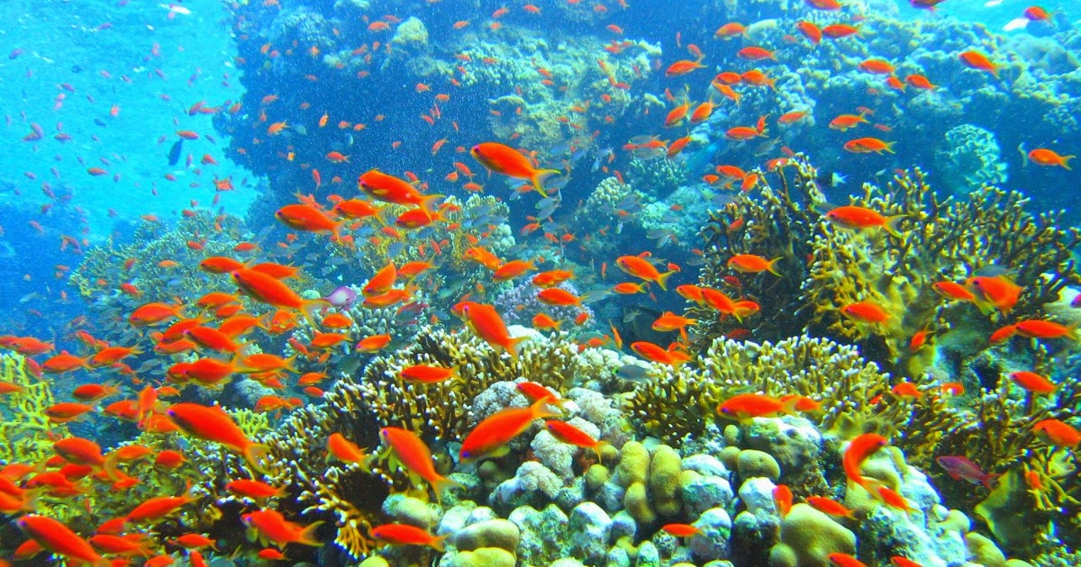
Son Tra Coral reef
Danang Vietnam
1 042 x 5 = ?
A. 5 209
B. 5 210
C. 5 211

Slide 8
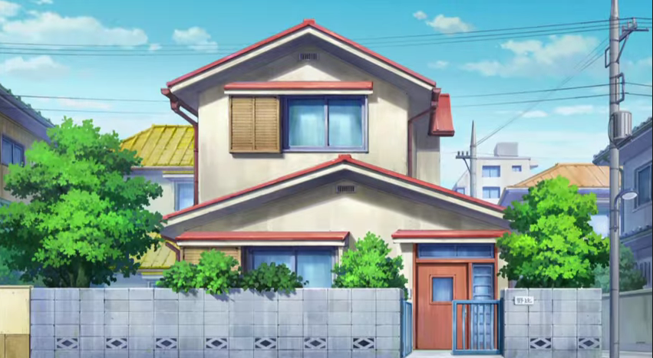
Bye bye!

Slide 9
Thứ năm, ngày 13 tháng 3 năm 2025
Toán
Luyện tập chung ( Tiết 2)

Slide 10
Thứ năm, ngày 13 tháng 3 năm 2025
Toán
Luyện tập chung ( Tiết 2)
1
Đặt tính rồi tính
9 362 : 9
1 214 x 6
2 790 : 3
912 x 7

Slide 11
Thứ năm, ngày 13 tháng 3 năm 2025
Toán
Luyện tập chung ( Tiết 2)
1 214
9 362
9
6
x
0
3
0
1
4
0
3
6
0
2
7
2
8
4
2

Slide 12
Thứ năm, ngày 13 tháng 3 năm 2025
Toán
Luyện tập chung ( Tiết 2)
9 12
2 790
3
7
x
0
9
9
3
0
0
0
0
63
8
4

Slide 13
Thứ năm, ngày 13 tháng 3 năm 2025
Toán

Slide 14
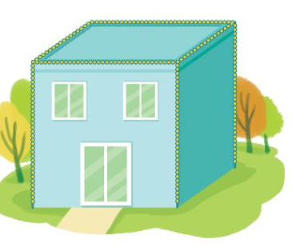
Thứ năm, ngày 13 tháng 3 năm 2025
Toán
Luyện tập chung ( Tiết 2)
2
Số ?
Ở khu vui chơi, bác Nam muốn gắn các dây đèn dọc theo mỗi cạnh của ngôi nhà dạng khối lập phương, trừ những cạnh sát mặt đất. Mỗi cạnh cần gắn một dây đèn dài 450cm.
a) Bác Nam cần gắn tất cả dây đèn.
?
b) Tổng độ dài các dây đó là xăng-ti-mét.
?

Slide 16
Thứ năm, ngày 13 tháng 3 năm 2025
Toán
Luyện tập chung ( Tiết 2)
2
Số ?
Ở khu vui chơi, bác Nam muốn gắn các dây đèn dọc theo mỗi cạnh của ngôi nhà dạng khối lập phương, trừ những cạnh sát mặt đất. Mỗi cạnh cần gắn một dây đèn dài 450cm.
a) Bác Nam cần gắn tất cả dây đèn.
?
8
b) Tổng độ dài các dây đó là xăng-ti-mét.
?

Slide 17
Thứ năm, ngày 13 tháng 3 năm 2025
Toán

Slide 18
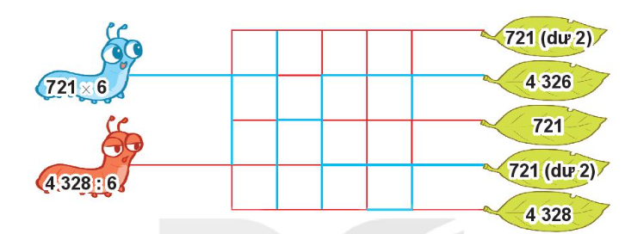
Thứ năm, ngày 13 tháng 3 năm 2025
Toán
Luyện tập chung ( Tiết 2)
Mỗi chú sâu sẽ đi theo đường nào để đến chiếc lá là ngôi nhà của mình? Biết rằng mỗi chú sâu chỉ bò theo đường có màu trùng với màu của nó và sâu cũng chỉ bò đến chiếc lá ghi kết quả của phép tính trên mình chú sâu đó.
3

Slide 19
Thứ năm, ngày 13 tháng 3 năm 2025
Toán
Luyện tập chung ( Tiết 2)
Thực hiện phép tính:
721
x
4 328
6
6
1
2
2
7
1
0
8
43
6
2
2
Vậy 721 x 6 = 4326
Vậy 4328 : 6 = 721 (dư 2)

Slide 20
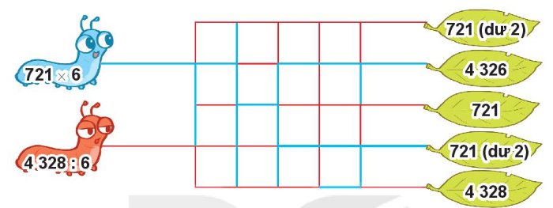
Thứ năm, ngày 13 tháng 3 năm 2025
Toán
Luyện tập chung ( Tiết 2)
Các chú sâu đi theo đường sau:

Slide 21
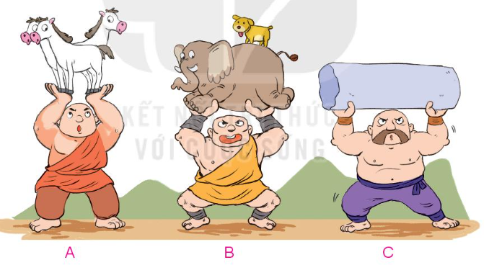
Thứ năm, ngày 13 tháng 3 năm 2025
Toán
Luyện tập chung ( Tiết 2)
4
Người khổng lồ nào nâng được nhiều ki-lô-gam nhất?
1350 kg
1 270 kg
2 612 kg
1 270 < 1350 < 2 612

Slide 22
Thứ năm, ngày 13 tháng 3 năm 2025
Toán

Slide 23
Ghi nhớ cách thực hiện được phép nhân và phép chia số có bốn chữ sổ
Chuẩn bị bài sau

Slide 24
Tiệm Bánh
Donut

